Slide 1


Technical Status Meeting
Bruno Balint de Andrade
bandrade@redhat.com
Middleware Consultant
1-12-2014

Slide 2

Agenda

Slide 3
Agenda
Apresentação do fluxo de criação do budget atualizado
Validação do fluxo de Solicitação de Pagamento de Notas
Validação do fluxo de Atualização de Forecast
Atualização de valores comprometidos

Slide 4
Apresentação do fluxo de criação do budget atualizado

Slide 5
Apresentação do fluxo de criação do budget
Foi criado um protótipo da aplicação para exemplicar o funcionamento da integração entre o sistema e o BPM
Foi utilizado um caso de uso real da Dupont para avaliarmos se o modelo de processos desenhado atende as funções do negócio abordado.

Slide 6
Apresentação do fluxo de criação do budget
Processo: Criar Budget
Envolvidos no caso de uso:
  Veronica Gaviolle → Gerente e responsável pelo centro de custos DCP Programa Colaboradores,DCP CRM e DCP Clube Parceria da área de Distribuição.
  Guido Visintin: Líder da Área de Distruibuição
Data: 4/01/2015

Slide 7
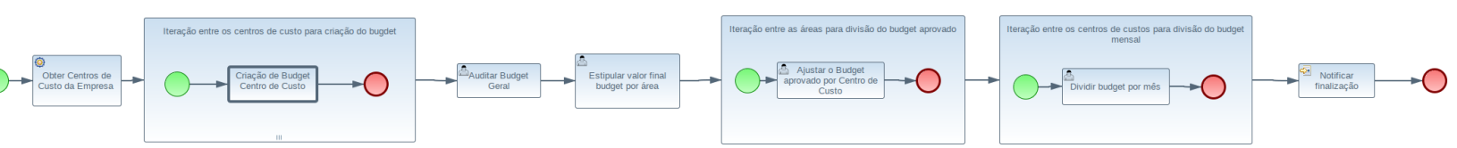
Apresentação do fluxo de criação do budget
Início do processo
Processo: Criar Budget
Como todas as áreas possuem centro de custo e
em todos eles deve haver um budget, é necessário que o sistema
informe ao BPM quais são os Centros de Custo da Dupont.
Nessa tarefa efetuada a iteração entre os Centros de Custo
e é chamado o processo de Criação de Budget Centro de Custo.

Slide 8
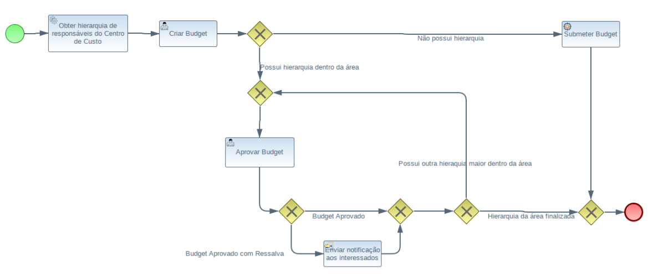
Apresentação do fluxo de criação do budget
Processo: Criar Budget por Centro de Custo

Slide 9
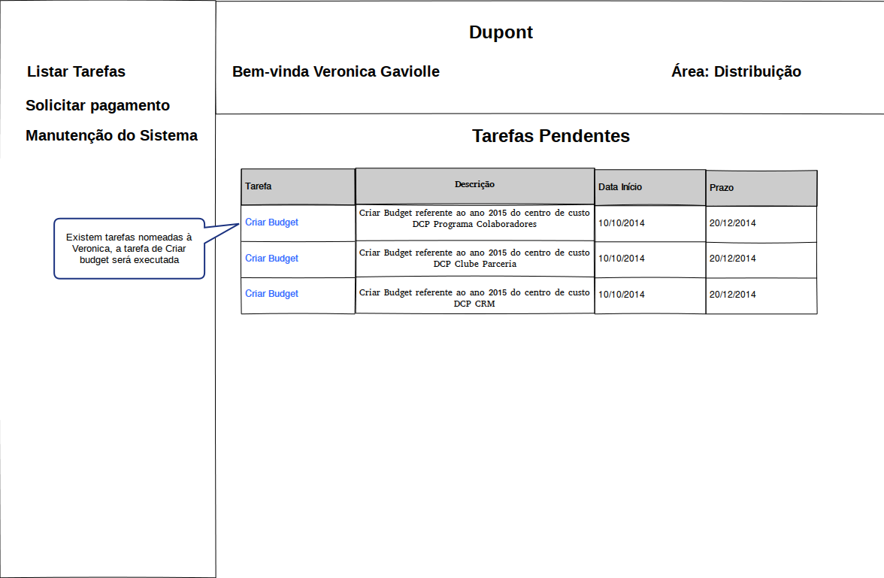

Slide 10
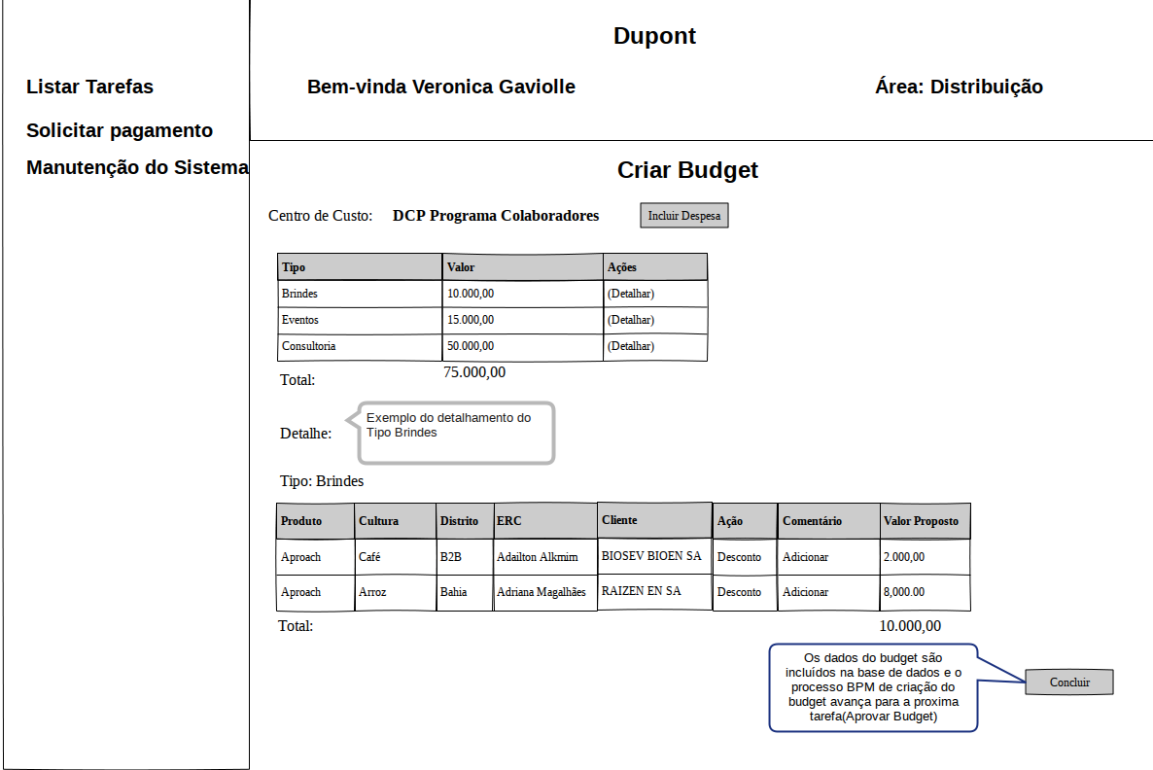

Slide 11
Apresentação do fluxo de criação do budget
Processo: Criar Budget por Centro de Custo

Slide 12
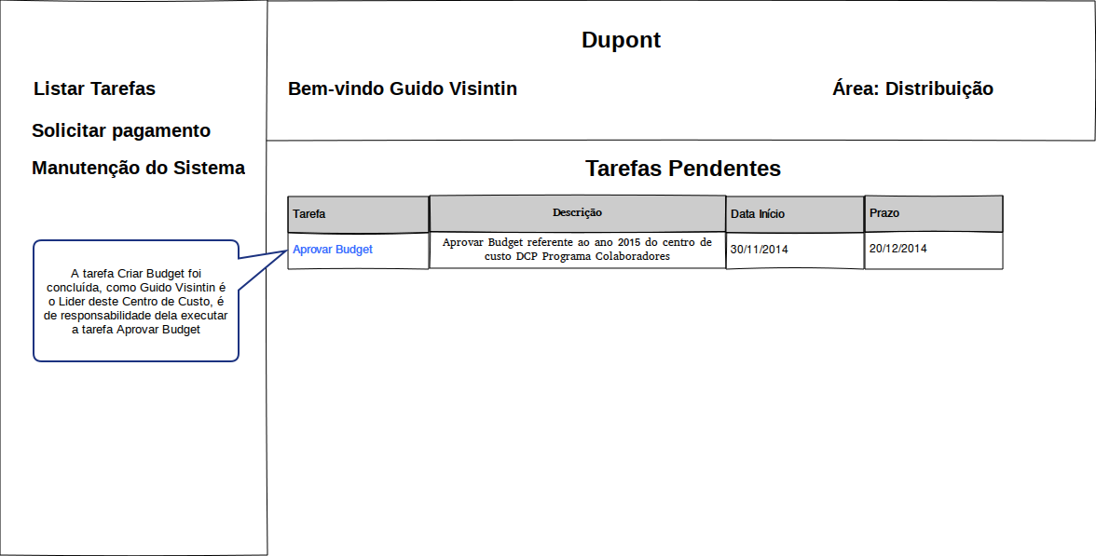

Slide 13
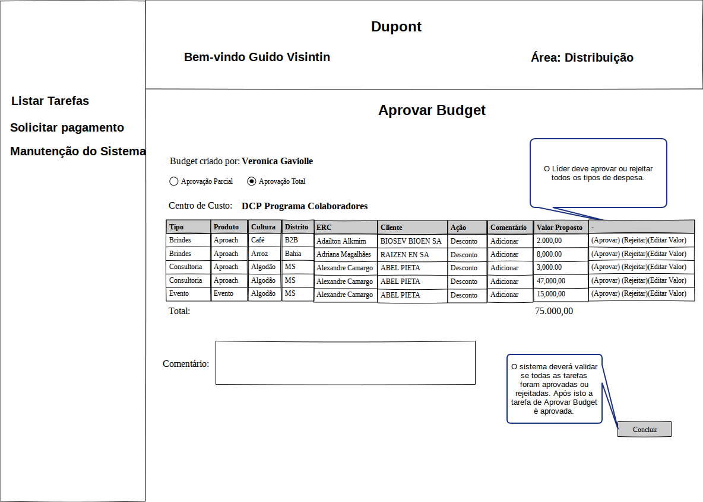

Slide 14
Apresentação do fluxo de criação do budget
Processo: Criar Budget por Centro de Custo
Caso o EP tenha rejeitado
algum tipo de despesa, uma
notificação é enviada ao CM.

Slide 15
Apresentação do fluxo de criação do budget
Processo: Criar Budget por Centro de Custo

Slide 16
Apresentação do fluxo de criação do budget
Processo: Criar Budget
Quando todos os centros de custo de todas as áreas
forem finalizados, é executada a tarefa Auditar Budgets Geral..

Slide 17
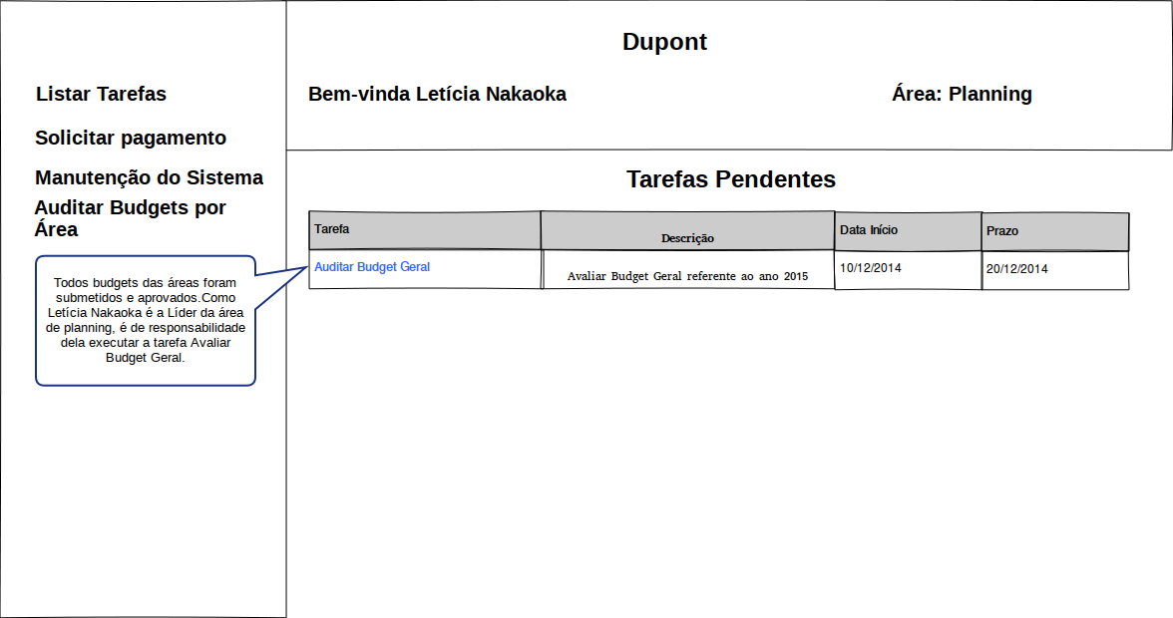

Slide 18
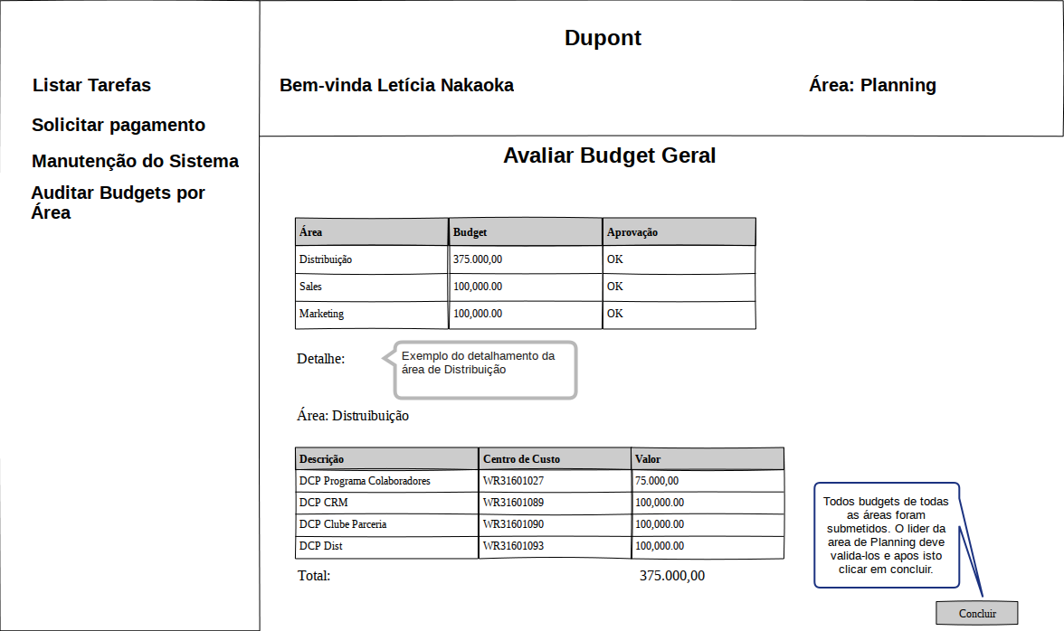

Slide 19
Apresentação do fluxo de criação do budget
Processo: Criar Budget
Agora é o momento em que o Líder do negócio define o budget
final por área, é de responsabilidade do Líder de Planning
lançar esses valores no sistema.

Slide 20
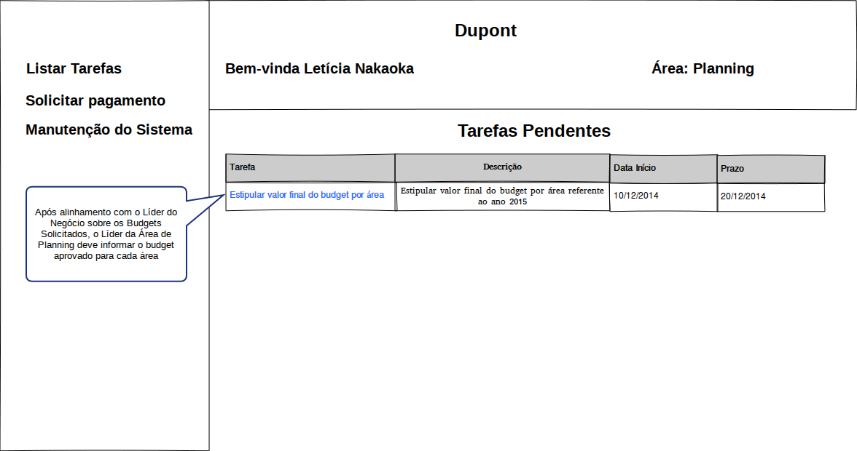

Slide 21
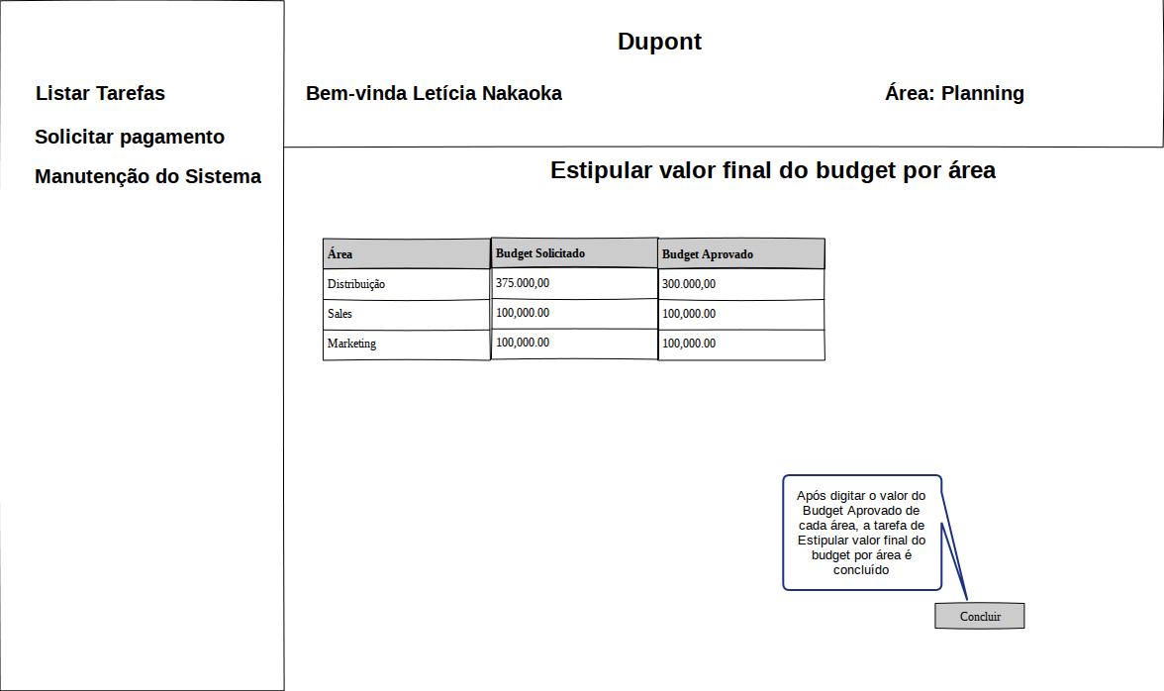

Slide 22
Apresentação do fluxo de criação do budget
Processo: Criar Budget
Agora é o momento em que o Líder da área deve ajustar o budget
de cada Centro de Custo de acordo com o Valor do Budget
aprovado da Área

Slide 23
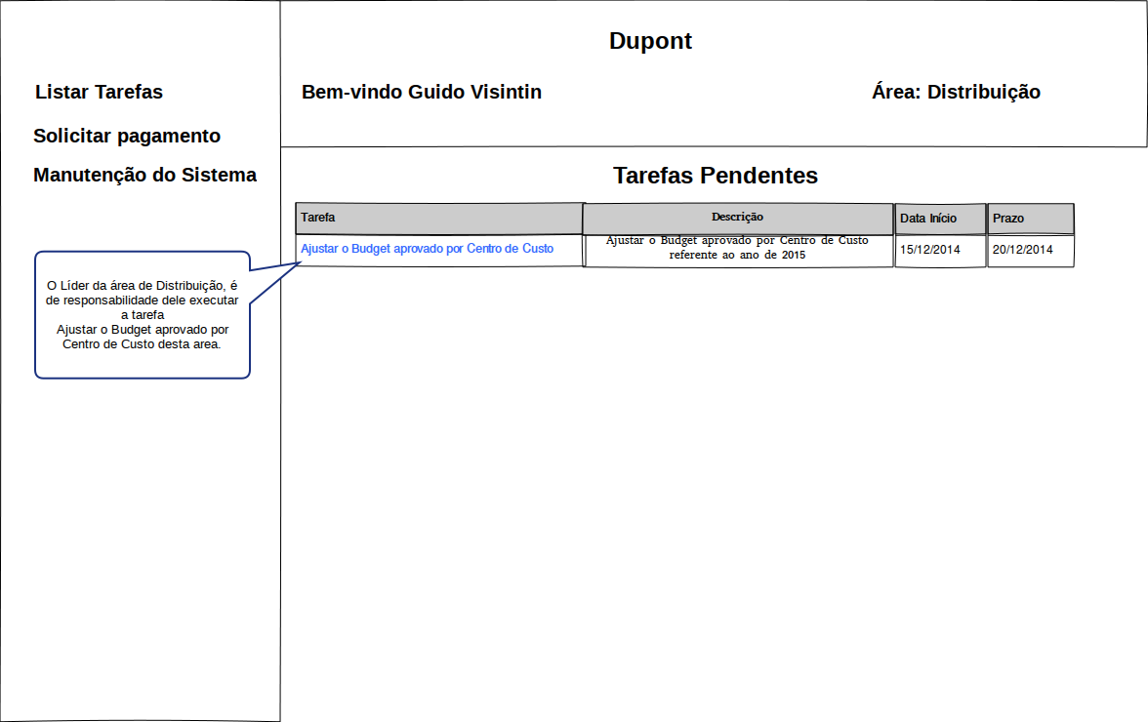

Slide 24
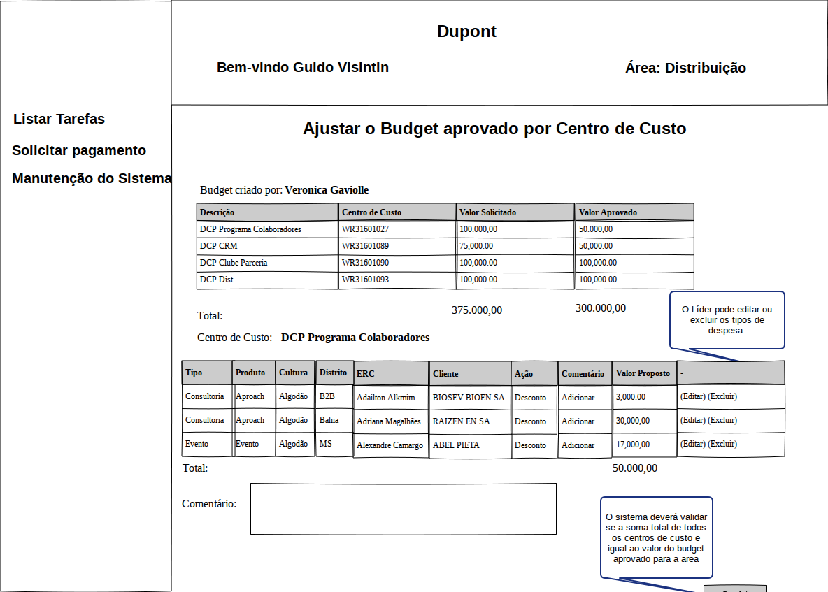

Slide 25
Apresentação do fluxo de criação do budget
Processo: Criar Budget
Agora é o momento em que o Coordenador do Centro de custo
deve dividir o budget de cada centro de custo por mês no
qual ele é responsável, para isto é efetuado
a iteração por centro de custo.

Slide 26
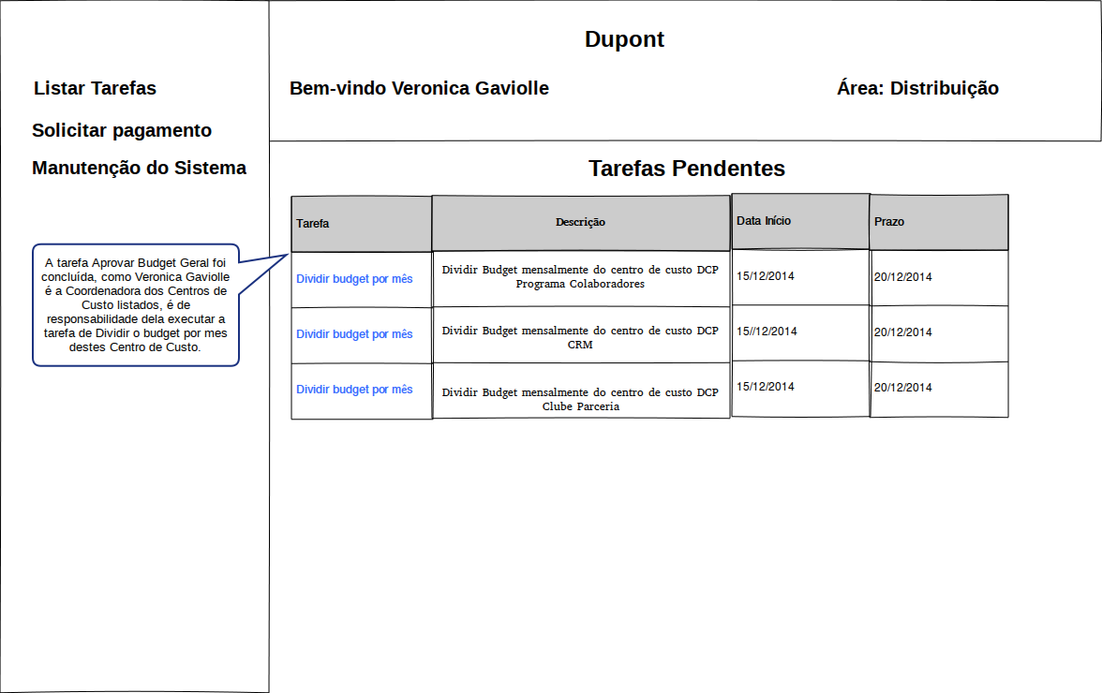

Slide 27
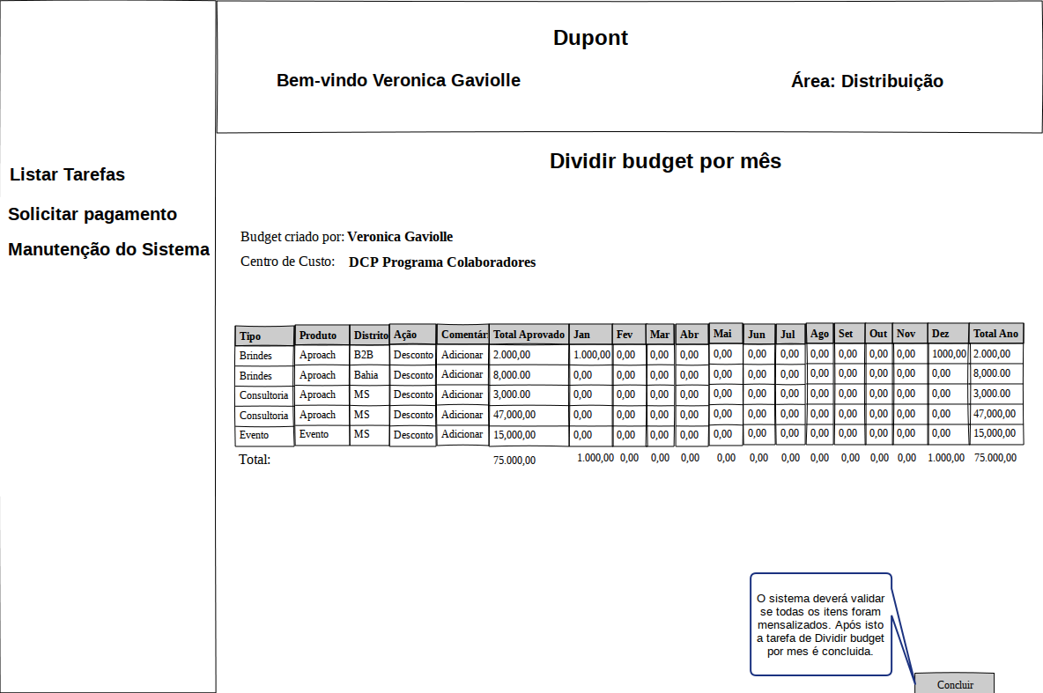

Slide 28
Apresentação do fluxo de criação do budget
Processo: Criar Budget

Slide 29
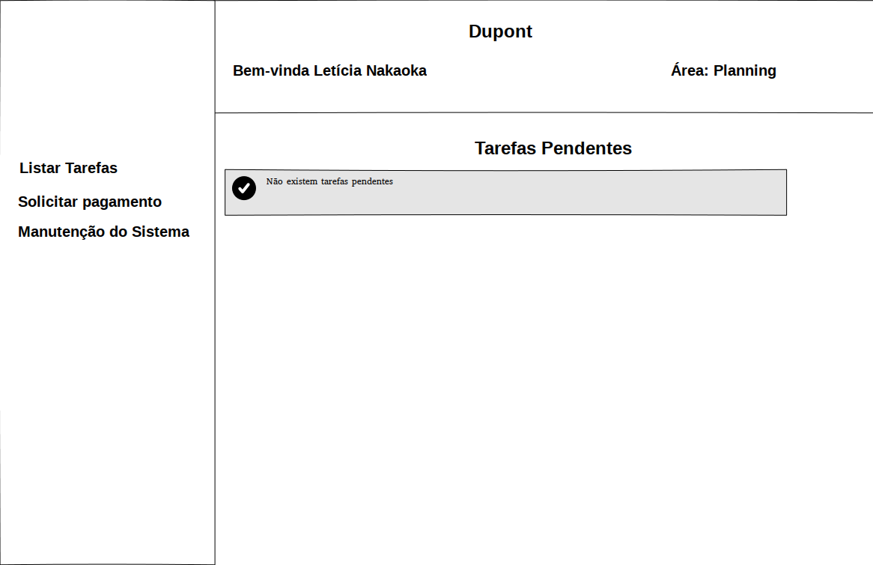

Slide 30
Apresentação do fluxo de criação do budget
Processo: Criar Budget

Slide 31
Validação dos casos de uso de solicitação de pagamento de notas

Slide 32
Caso de uso 1
Solicitação de pagamento de notas sem rateio e com ação definida no budget do centro de custo
Solicitante:Veronica Gaviolle

Slide 33
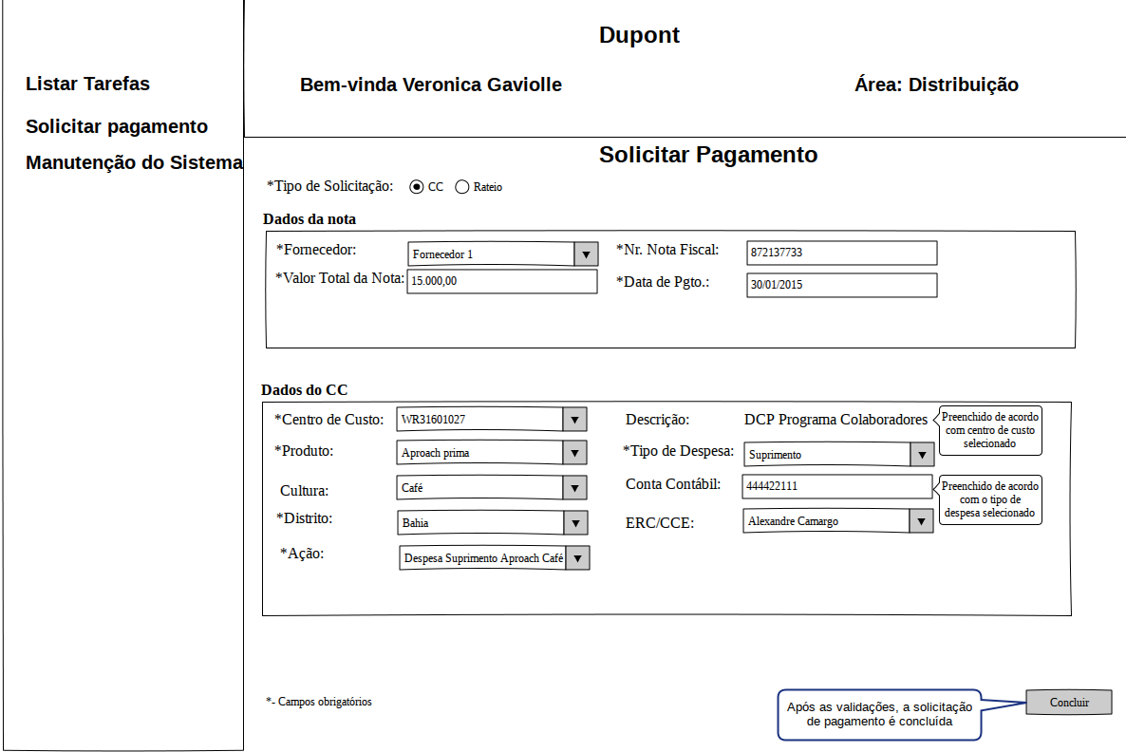

Slide 34
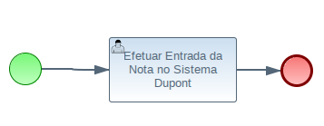
Processo: Solicitar pagamento de notas
Após o preenchimento do coversheet. É de
resposabilidade da área de pagamentos efetuar
o lançamento da nota no sistema da Dupont.
Neste caso, o responsável pelo lançamento de
notas da área de Distribuição é o Rogério

Slide 35
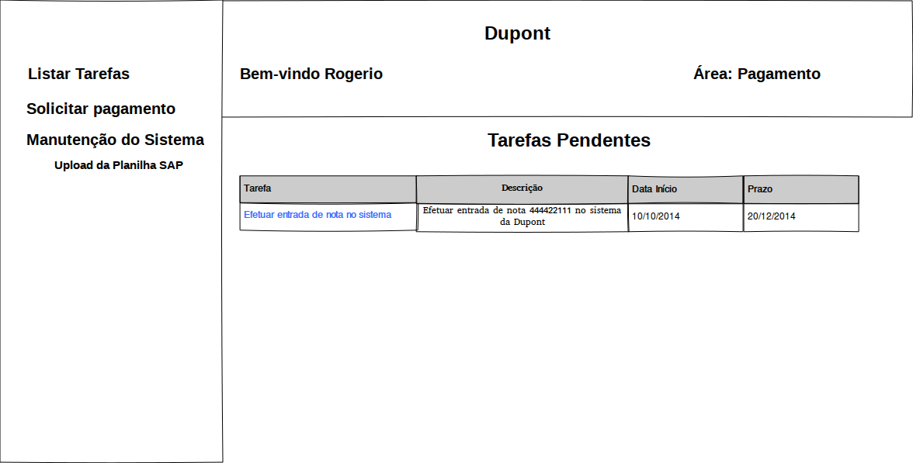

Slide 36
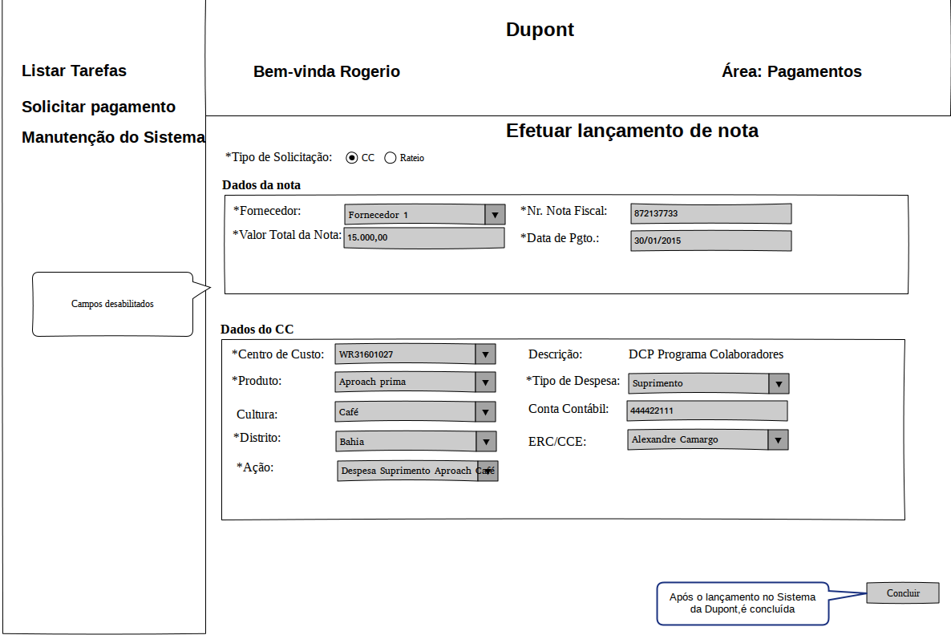

Slide 37
Processo: Solicitar pagamento de notas

Slide 38
Caso de uso 2
Solicitação de pagamento de notas sem rateio e com ação não definida no budget do centro de custo
Solicitante:Veronica Gaviolle

Slide 39
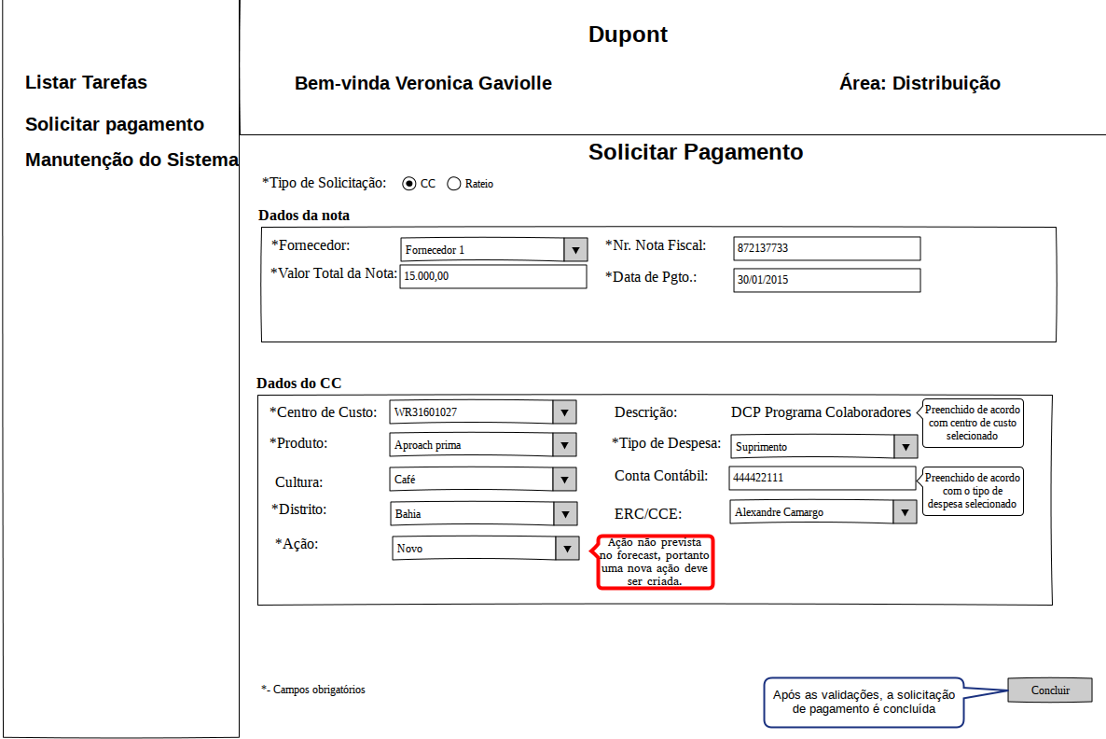

Slide 40
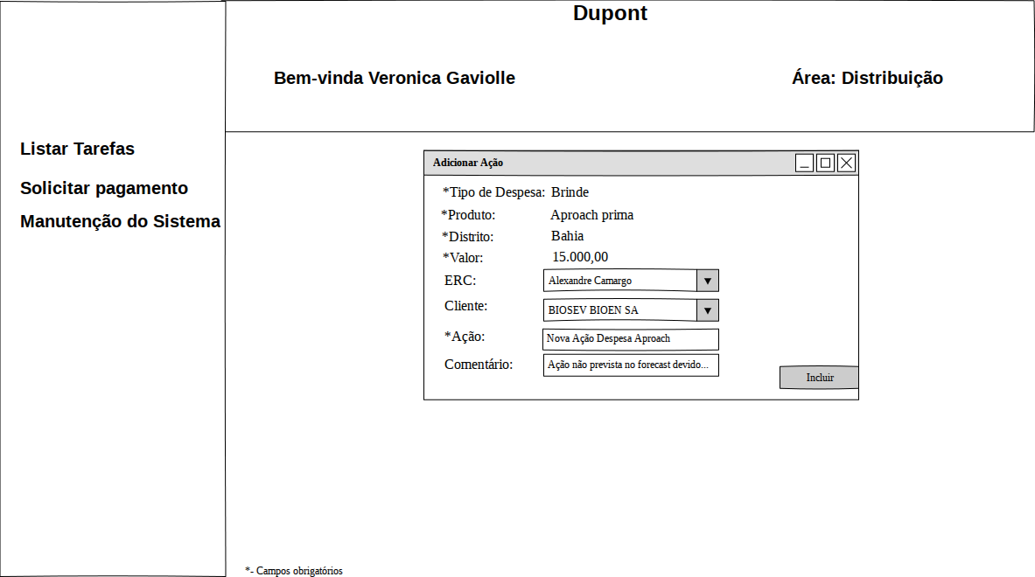

Slide 41
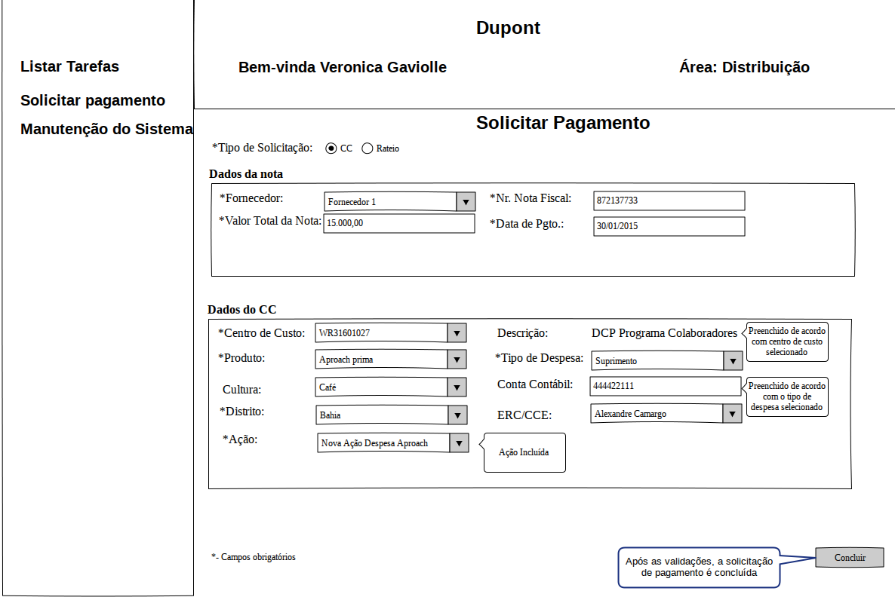

Slide 42
Caso de uso 3
Solicitação de pagamento de notas com rateio incluindo dois tipos de despesa de centros de custo diferentes
  Um com ação definida no budget
  Um sem ação definida no budget

Slide 43
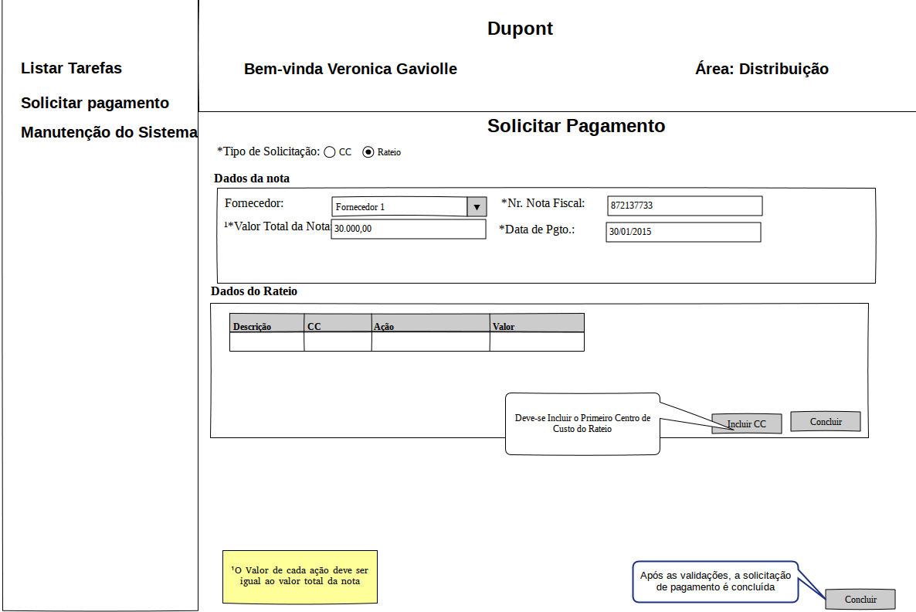

Slide 44
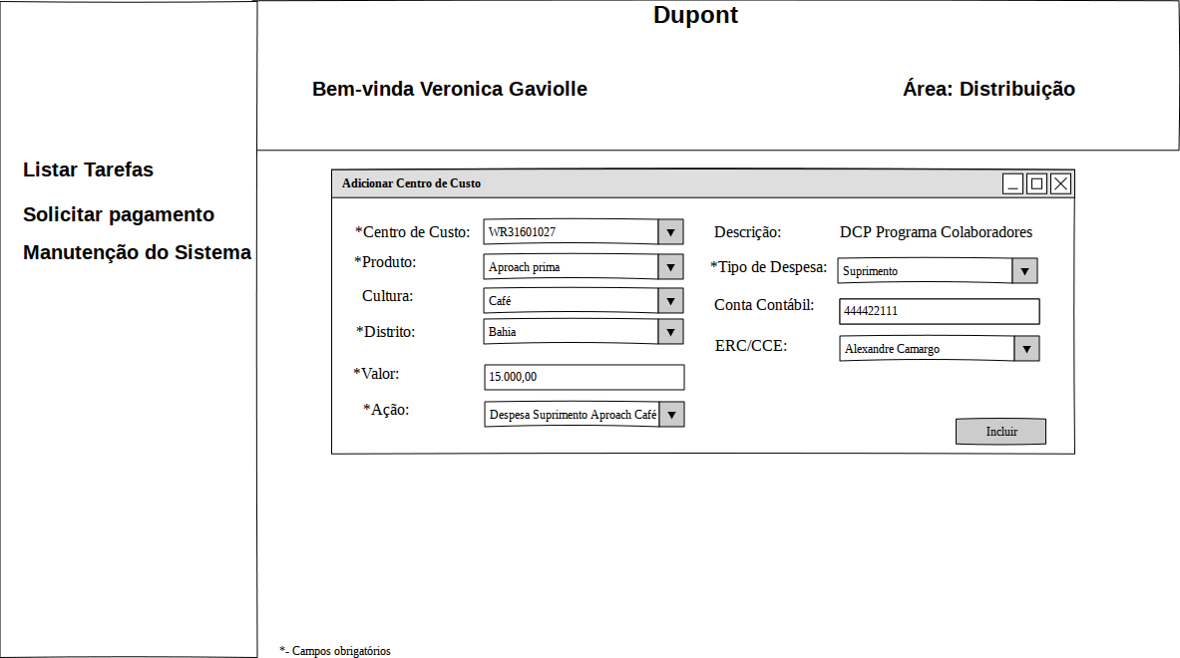

Slide 45
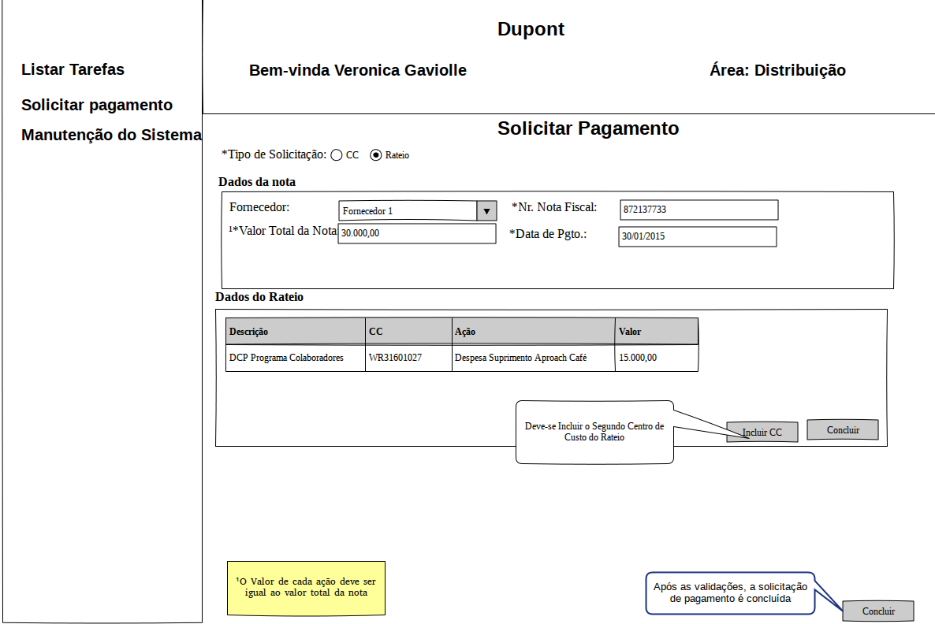

Slide 46
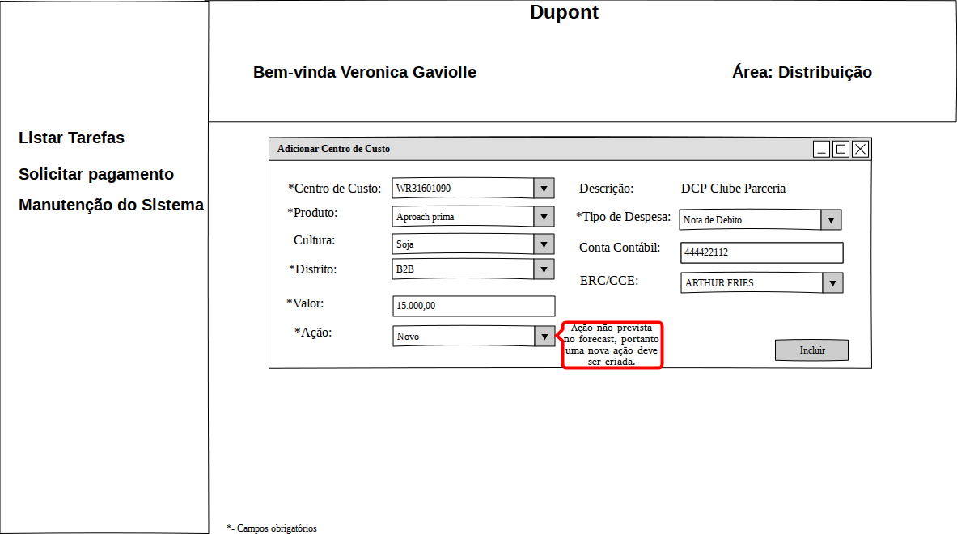

Slide 47
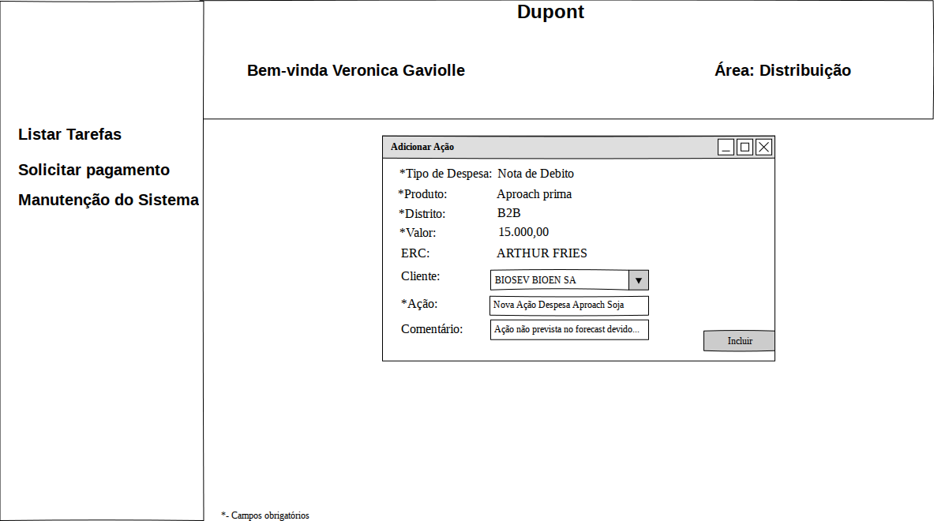

Slide 48
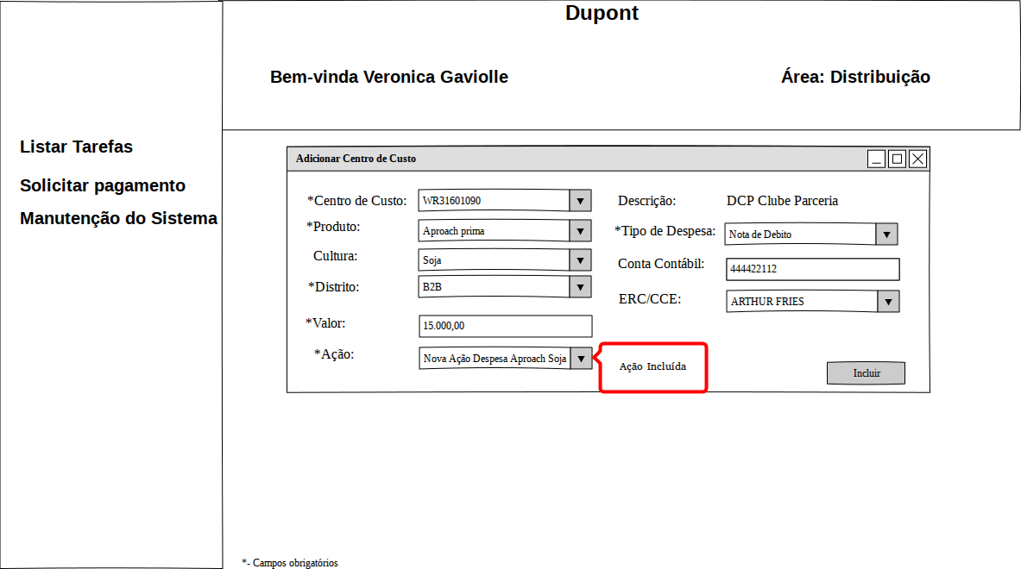

Slide 49
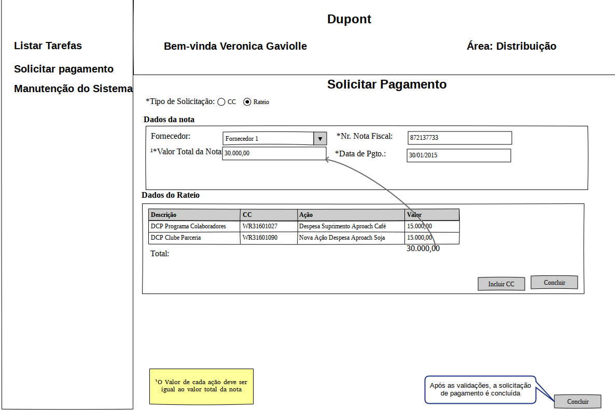

Slide 50
Validação do fluxo de Atualização de Forecast

Slide 51
Caso de uso
Atualização do Forecast do mês de fevereiro de 2015 do Centro de Custo DCP Programa Colaboradores.

Slide 52
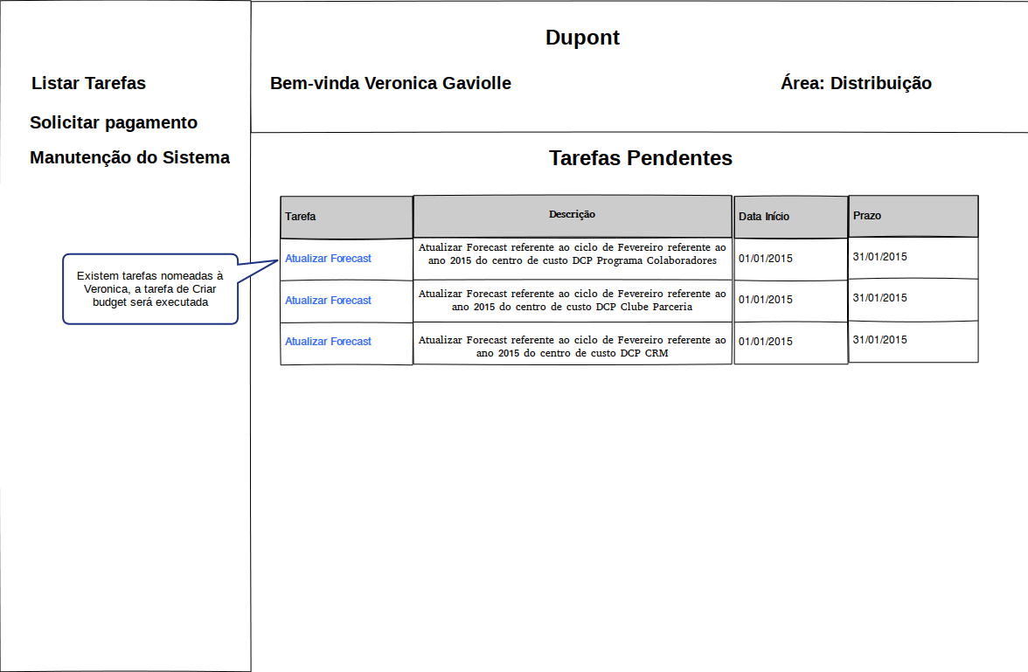

Slide 53
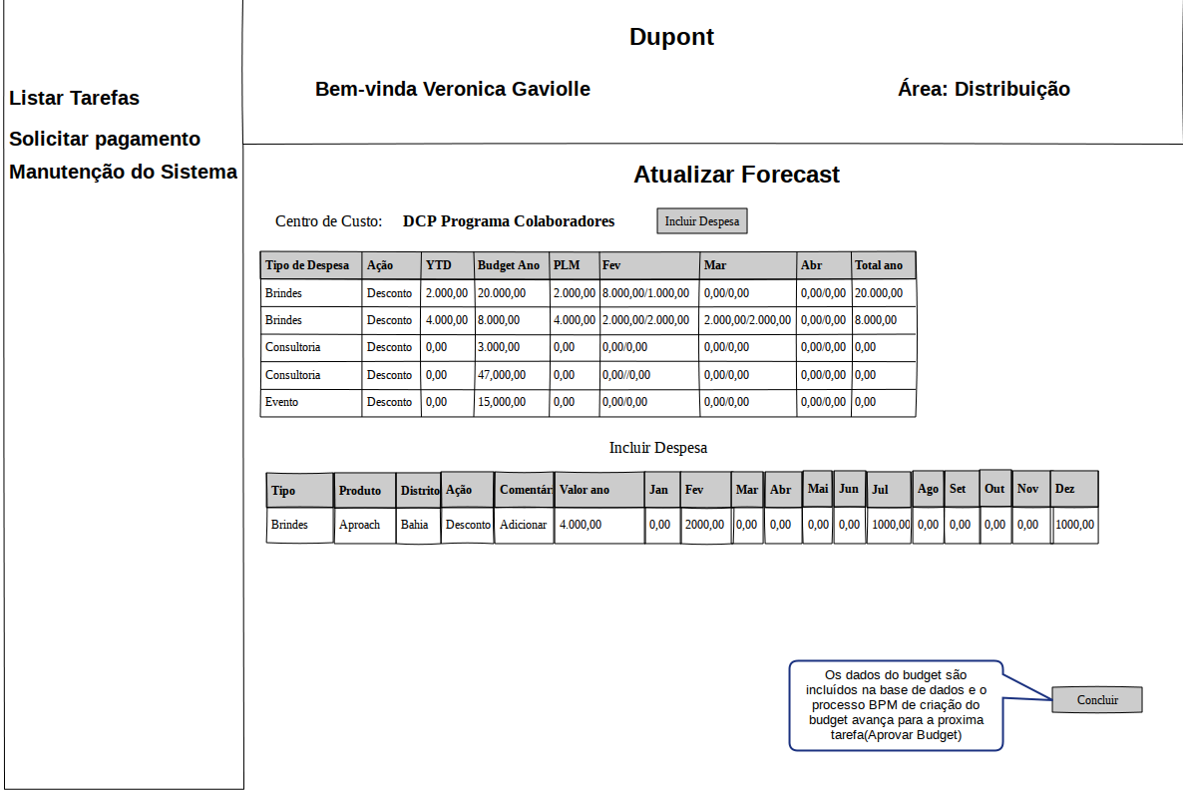

Slide 54
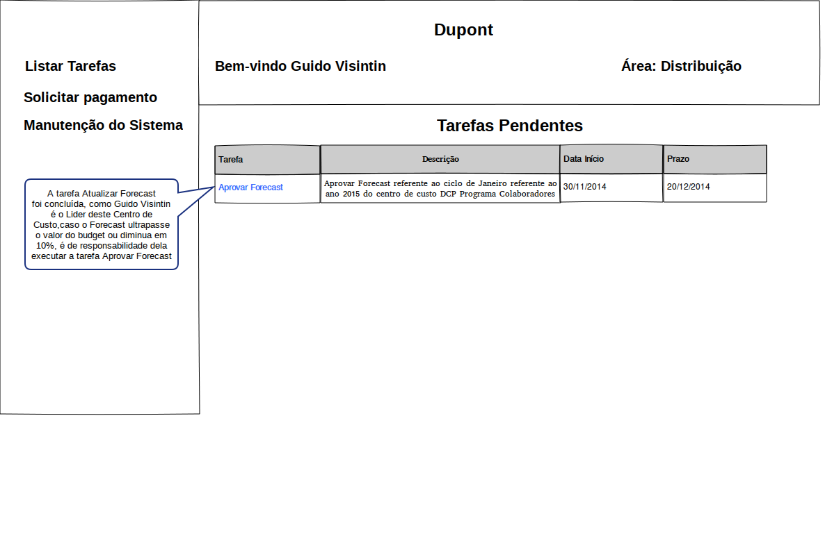

Slide 55
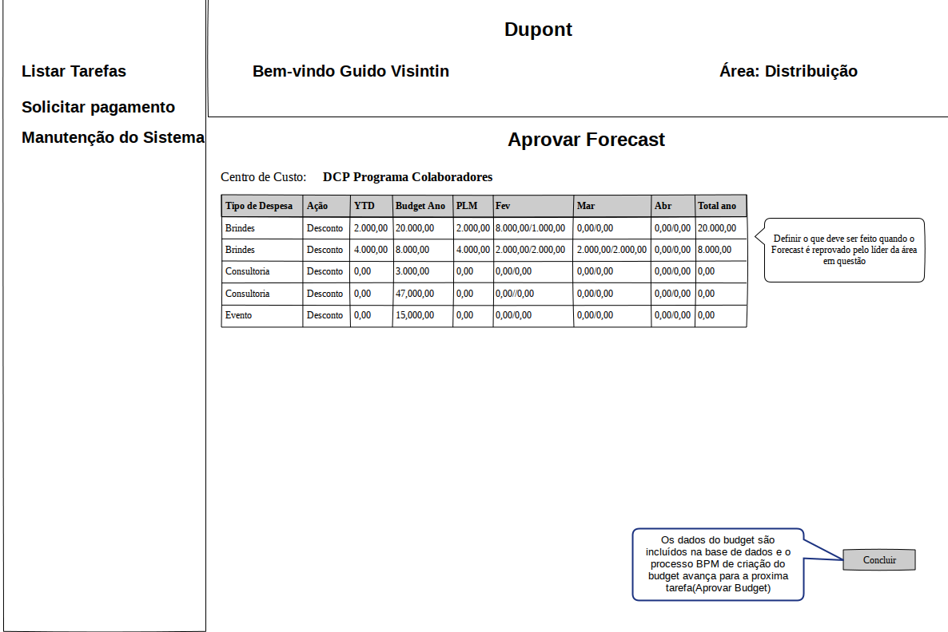

Slide 56
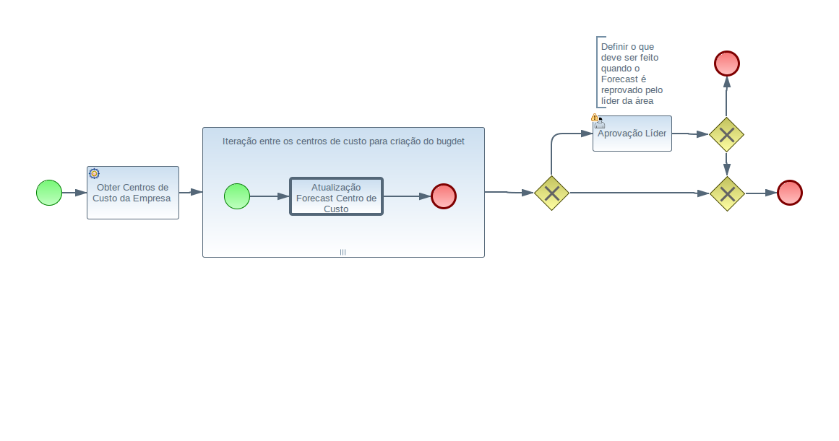
Processo: Atualizar Forecast(a definir)

Slide 57
Considerações
Definir se o Líder da área poderá modificar o Forecast no momento da Aprovação (caso o valor do forecast tenha ultrapassado R$ 10.000 do valor do budget ou inferior a R$ 10.000 do valor).
Definir o que deve ser feito quando o Forecast é reprovado pelo líder da área em questão

Slide 58
Atualização de valores comprometidos

Slide 59
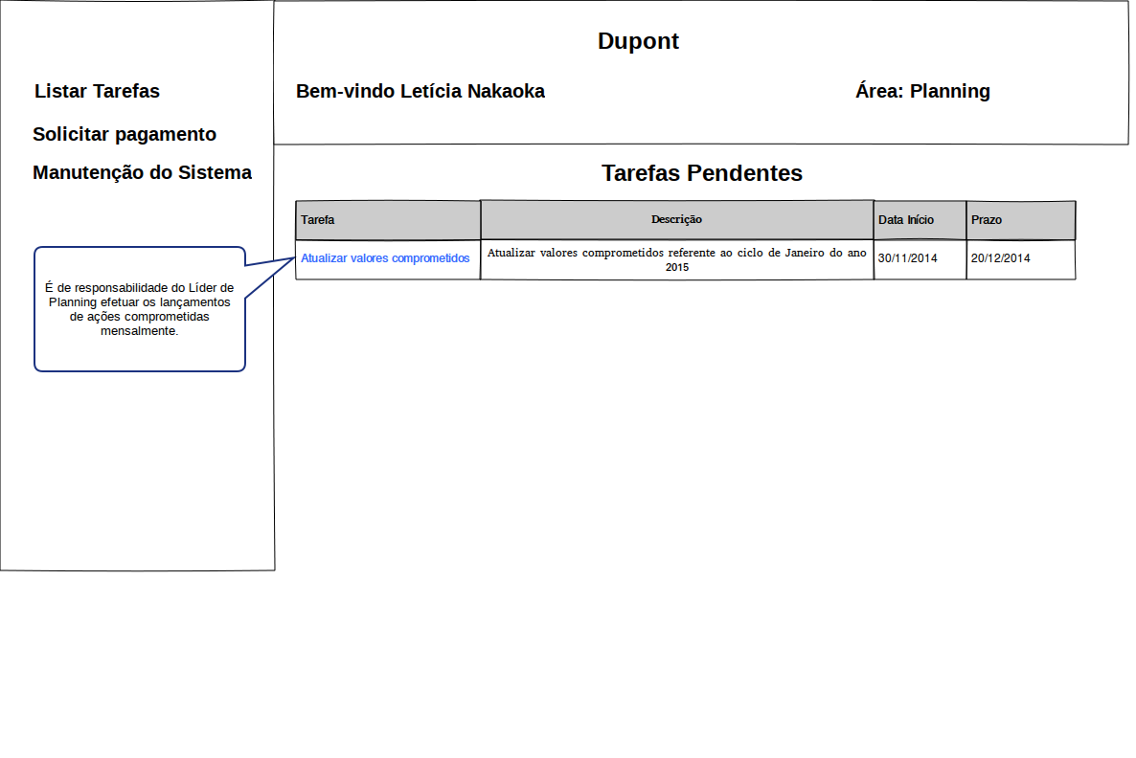

Slide 60
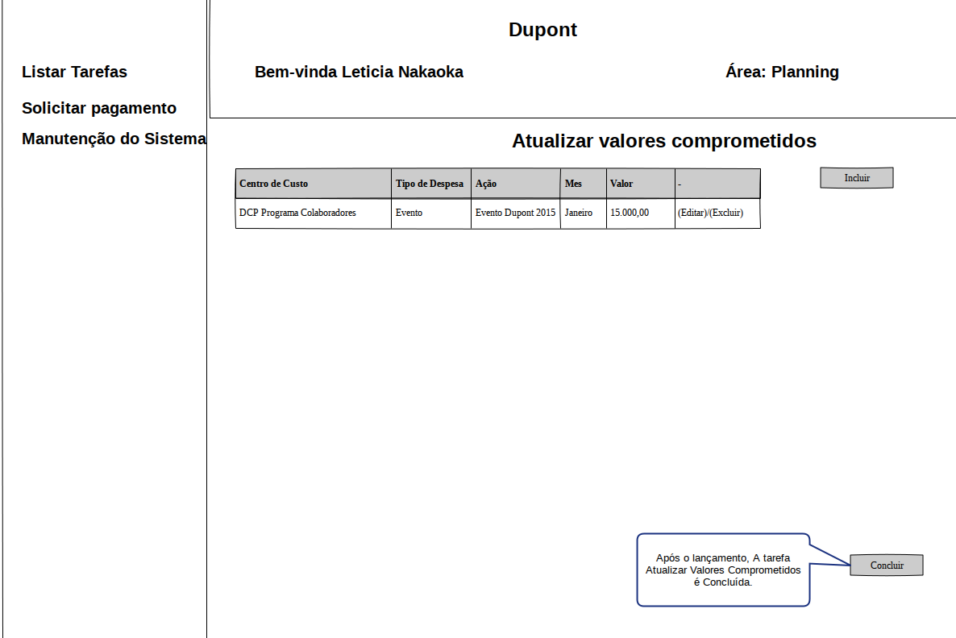

Slide 61
Fase de Desenvolvimento

Slide 62
Pendências Dupont
Criação de Email para o BPM e envio das informações do servidor SMTP

Slide 63
Pendências Redhat
Finalização da implementação dos processos BPM
Finalização API de integração BPMS

Slide 64
Pendências Stefanini
Disponibilização da base de dados da aplicação
Disponibilização da instância Jboss EAP 6.3.0 para desenvolvimento
Disponibilização do repositório GIT para versionamento dos fontes

Slide 65
Caminho Crítico(in loco)
Entendimento das regras de negócio da aplicação
Modelagem lógica e física do banco de dados
Definição de template da aplicação(cor,disposição dos componentes).

Slide 66
Obrigado

